Slide 1
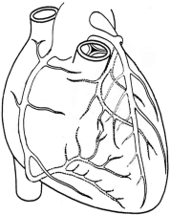
ЯРОСЛАВСКАЯ ОБЛАСТНАЯ
КЛИНИЧЕСКАЯ БОЛЬНИЦА.
КАБИНЕТ АНГИОГРАФИИ.
КОРОНАРОГРАФИЯ.
Дата: 19.10.2011
Ф.И.О.: Гурлева Е.М.
Год рождения: 01.08.1947
Диагноз: ИБС
Отделение:10 № 7570
Рентгенхирург ЩЕРБАКОВ А.С.
Операционная м/с: КАЗАНЦЕВА А.М.
Анестезиолог: ФИЛАРЕТОВА Е.В
М/с анестезист:. КАПРАЛОВА Е.А.
Рентгенлаборант: МЕЛЕКА Е.А.
Под м/анестезией:
новокаин 0.5%-20.0
лидокаин 2%-20.0
Пункция:
доступ | dex. | sin.
a. femoralis | х
др. доступ
х
Установлен интродьюссер: 5F 6F
х
По проводнику поэтапная катетеризация:
ЛКА ПКА
Гр. аорта ЛЖ Вн. Гр. Арт. Лев. ПкА
х
х
х
Коронарографические катетеры
 | ЛКА |  | ПКА |  |  | аорта
 | № | Д-тр F | № | Д-тр F |  | № | Д-тр F
Judkins | 3.5 | 5 | 4.0 | 5 | Pigtail
Amplatz
Контраст:
Omnipaque350 100 ml
Ultravist 370 50мл.
х
Время R-скопии 4.6мин.
Доза облучения 502.33mGy
Расходные материалы
Колба д. контраста | Диагност. проводник | Соединит. линия | Комплект Белья однор.
 | х |  | х

Slide 2
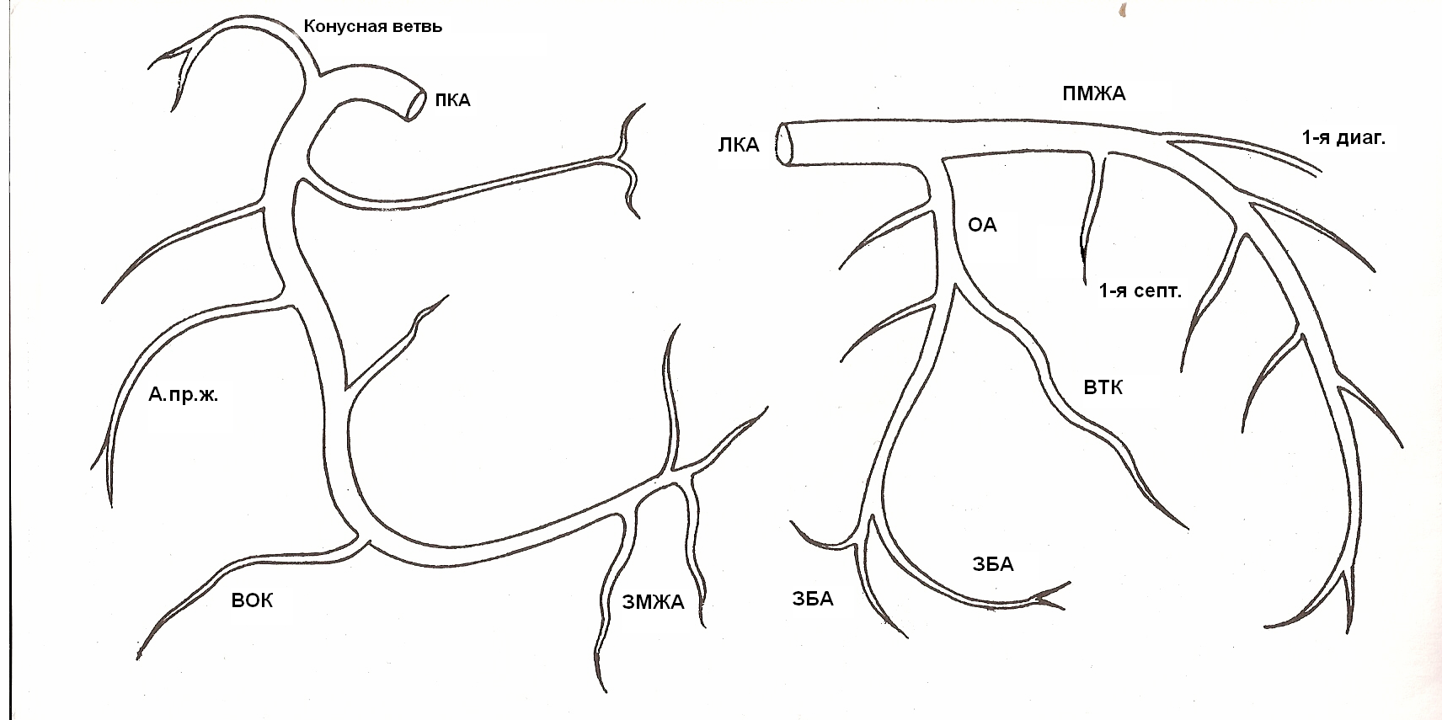
ЗАКЛЮЧЕНИЕ:
Тип коронарного кровотока: сбалансированный
Характер патологического процесса в венечных артериях: атеросклероз
Главный ствол ЛКА: норма
Бассейн ПМЖА: стеноз среднего сегмента 35%. Кровоток по артерии TIMI III.
Бассейн ОА: стеноз дистального сегмента 60%. ВТК 1,2 - норма. Кровоток TIMI III
Бассейн ПКА: стеноз проксимального сегмента 50%, стенозы среднего сегмента 70%, 60%,
стеноз дистального сегмента 55%. Устьевой стеноз ЗБА 75%, устьевой стеноз ЗМЖА 70%.
Кровоток TIMI III.
Наличие коллатерального кровотока:
Сократительная функция ЛЖ:
РЕКОМЕНДОВАНО:
Постельный режим 24 часа
Контроль места пункции.
Врач:

